Slide 1
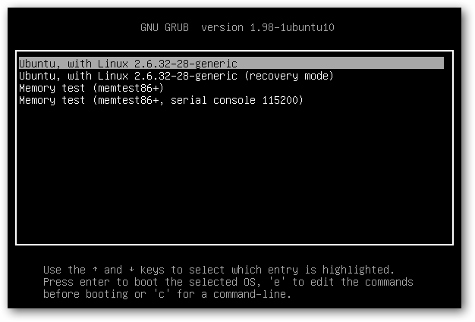
Загрузчик GRUB

Slide 2
Загрузчик системы выполняет очень важную функцию. Он позволяет выбрать какую операционную систему стоит загружать, также инициализирует параметры ядра Linux и подготавливает его к загрузке. В большинстве дистрибутивов Linux используется загрузчик Grub. Он поддерживает все необходимые функции, в том числе и UEFI, а также очень настраиваемый.

Slide 3
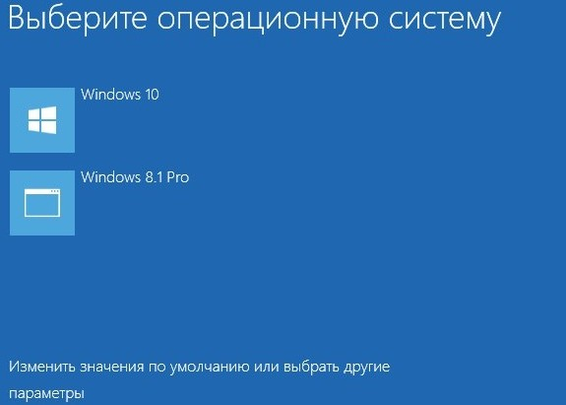
Как работает GRUB
Когда компьютер загружается, BIOS передает управление первому загрузочному устройству, которое может быть жестким диском, дискетой, CD-ROM или другим устройством, распознаваемым BIOS.

Slide 4
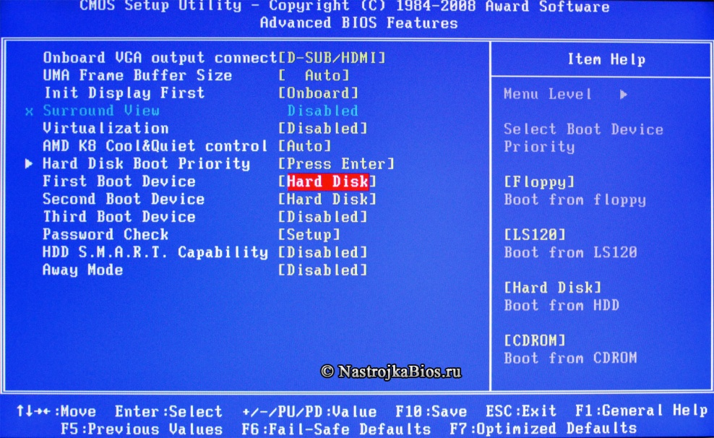
Первый сектор жесткого диска называется Master Boot Record (MBR)(Главная Загрузочная Запись). Длина этого сектора всего 512 байт. Он содержит небольшой фрагмент кода, который называется основной загрузчик.
GRUB заменяет код MBR по умолчанию собственным кодом.

Slide 5
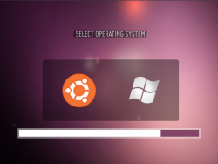
GRUB состоит из нескольких стадий:
Стадия 1: размещение в MBR. Из-за малого объема MBR размещается только ссылка для перехода к Стадии 2, которая содержит все требуемые данные.
Стадия 2: переход к конфигурационному файлу, который содержит все компоненты пользовательского интерфейса и настройки, необходимые для работы GRUB. Стадия 2 может находиться в любом месте на диске. Если в результате работы Стадии 2 не найдена конфигурационная таблица, GRUB прекратит процесс загрузки и предоставит пользователю возможность выбрать вручную загрузочную конфигурацию из командной строки.

Slide 6
Структура Стадий позволяет GRUB иметь довольно большой объем. Поэтому GRUB достаточно сложный и хорошо конфигурируемый, по сравнению с большинством загрузчиков, которые более компактные и проще укладываются в ограничения для Таблицы Разделов.

Slide 7
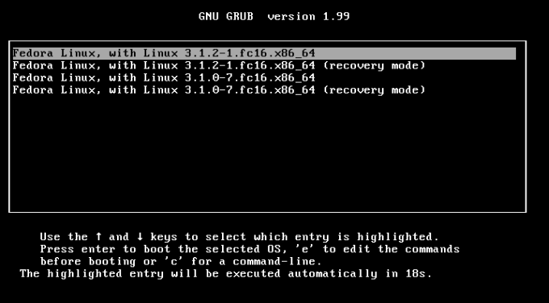

Slide 8
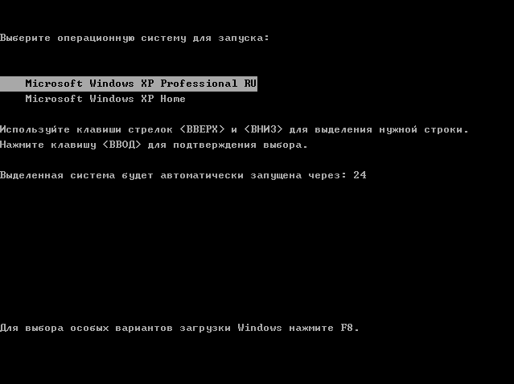
Понятно и очевидно, загрузчик от Windows больше приспособлен и ориентирован на загрузку самой ОС Windows, чем других операционных систем, поэтому он простой, функций у него мало и спрятаны от пользователя.
Загрузчик от Linux, имеется ввиду GRUB, более функционален и позиционируется как универсальное средство загрузки различных операционных систем (а их десятки), учитывая их особенности.

Slide 9
Считается проще и логичнее использовать как основной загрузчик GRUB, так как он успешно загружает как Linux так и Windows различных версий.
Обычно, сначала устанавливается на компьютер Windows, при установке система помещает свой загрузчик в область MBR. Во время установки Linux, если вы выберите так же установить загрузчик на диск, загрузчик GRUB перезапишет предыдущий, а в свой файл настроек допишет запись о возможности загрузки Windows, и можно будет потом выбирать при загрузки компьютера, в меню загрузчика какую систему загружать.

